Slide 1


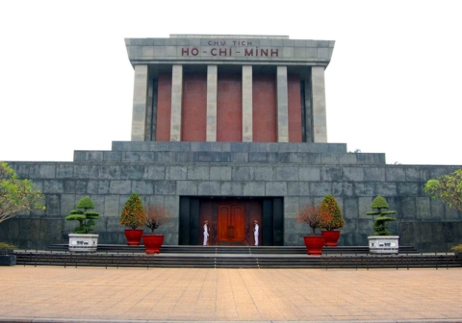



Viếng lăng Bác
Viễn Phương
GV HỒ THỊ CẨM HỒNG

Slide 2
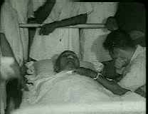

Slide 3
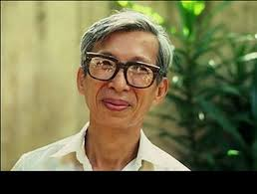

Tiết 116,117 VIẾNG LĂNG BÁC- VIỄN PHƯƠNG
I. Tìm hiểu chung:
1. Tác giả:
- Viễn Phương (1928 – 2005) tên
thật là Phan Thanh Viễn.
- Quê An Giang
- Là nhà thơ có mặt sớm nhất của
lực lượng văn nghệ giải phóng miền
Nam thời kì chống Mĩ.
- Đặc điểm thơ: nhỏ nhẹ, sâu lắng,
giàu tình cảm, đậm chất thơ.

Slide 4
2. Tác phẩm:
- Hoàn cảnh sáng tác: Năm 1976, khi đất nước vừa thống nhất, lăng Chủ tịch vừa mới khánh thành, Viễn Phương ra thăm miền Bắc, và vào lăng viếng Bác.
3. Bố cục: 4 phần

Slide 5
Viếng lăng Bác
Con ở miền Nam ra thăm lăng Bác
Đã thấy trong sương hàng tre bát ngát
Ôi! Hàng tre xanh xanh Việt Nam
Bão táp mưa sa đứng thẳng hàng.
Ngày ngày mặt trời đi qua trên lăng
Thấy một mặt trời trong lăng rất đỏ
Ngày ngày dòng người đi trong thương nhớ
Kết tràng hoa dâng bảy mươi chín mùa xuân…

Slide 6
Viếng lăng Bác
Bác nằm trong giấc ngủ bình yên
Giữa một vầng trăng sáng dịu hiền
Vẫn biết trời xanh là mãi mãi
Mà sao nghe nhói ở trong tim !
Mai về miền Nam thương trào nước mắt
Muốn làm con chim hót quanh lăng Bác
Muốn làm đóa hoa tỏa hương đâu đây
Muốn làm cây tre trung hiếu chốn này.

Slide 7
Con ở miền Nam ra thăm lăng Bác
Đã thấy trong sương hàng tre bát ngát
Ôi ! Hàng tre xanh xanh Việt Nam
Bão táp mưa sa đứng thẳng hàng.
Cảm xúc trước không gian, cảnh vật bên ngoài lăng.
Ngày ngày mặt trời đi qua trên lăng
Thấy một mặt trời trong lăng rất đỏ.
Ngày ngày dòng người đi trong thương nhớ
Kết tràng hoa dâng bảy mươi chín mùa xuân...
Cảm xúc trước cảnh đoàn người xếp hàng vào lăng.
Bác nằm trong giấc ngủ bình yên
Giữa một vầng trăng sáng dịu hiền
Vẫn biết trời xanh là mãi mãi
Mà sao nghe nhói ở trong tim!
Cảm xúc khi đã vào lăng.
Mai về miền Nam thương trào nước mắt
Muốn làm con chim hót quanh lăng Bác
Muốn làm đóa hoa tỏa hương đâu đây
Muốn làm cây tre trung hiếu chốn này.
Cảm xúc trước khi ra về, ước mơ của nhà thơ.

Slide 8
Bố cục :
Khổ 1: Tâm trạng xúc động của tác giả sau bao nhiêu năm mong mỏi giờ được đến viếng lăng Bác.
Khổ 2 Tình cảm kính yêu sâu sắc của nhân dân đối với Bác
Khổ 3 Cảm xúc của tác giả khi vào lăng thấy Bác.
Khổ cuối: Tâm trạng của nhà thơ lưu luyến và muốn ở mãi bên lăng

Slide 9

II. Tìm hiểu VB :
1. Cảm xúc của tác giả khi vừa đến lăng Bác:
- Đại từ xưng hô:
“Con – Bác”
thân mật, ấm áp tình ruột thịt
- Từ “thăm”:
Nói giảm
  Bác vẫn còn sống mãi trong lòng nhân
dân miền Nam.

Slide 10
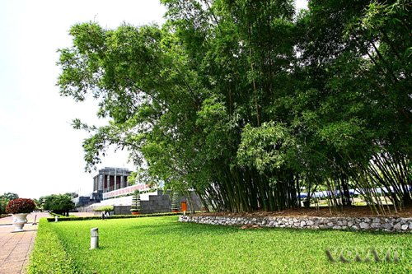
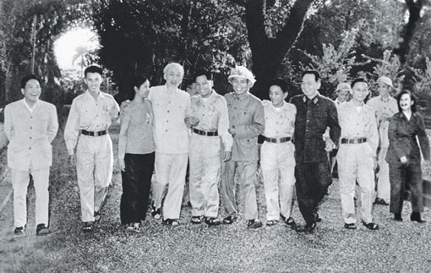
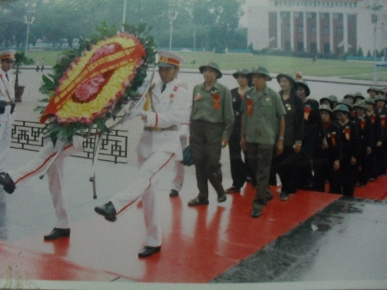
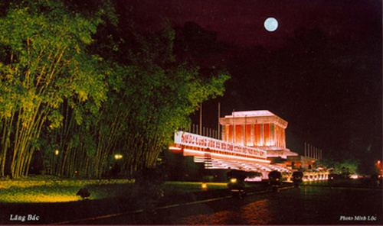
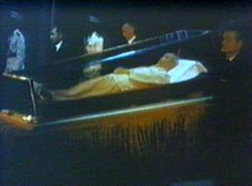
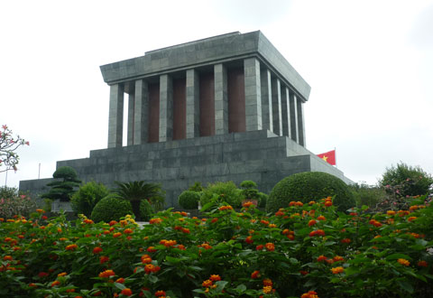
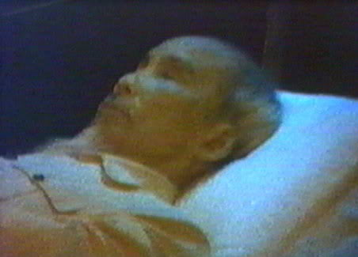
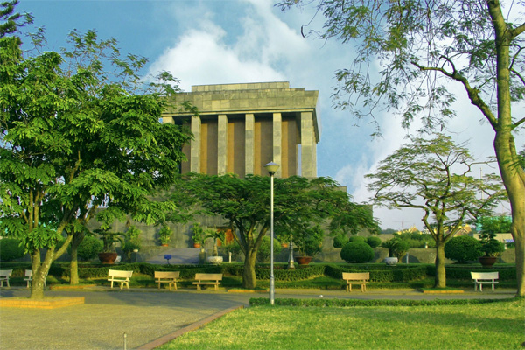
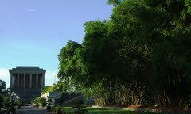
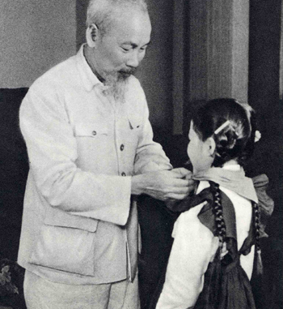
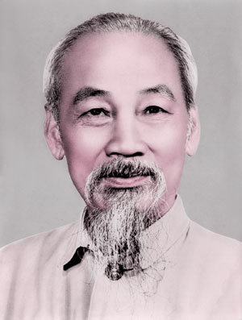
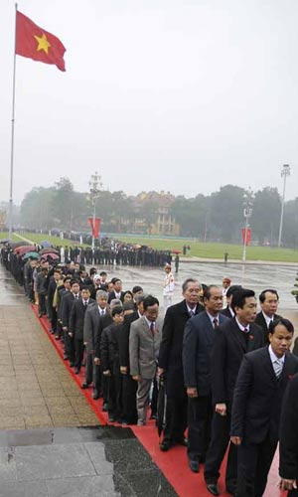
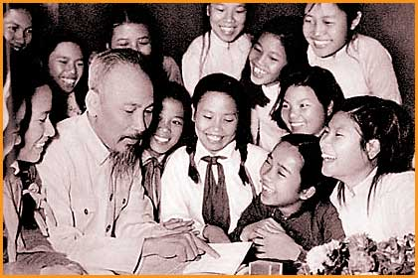
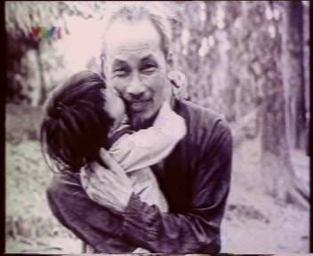
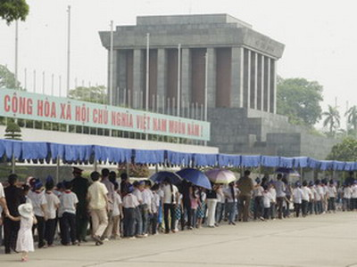
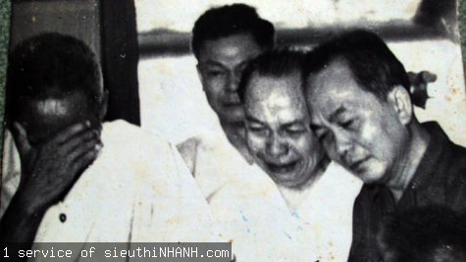
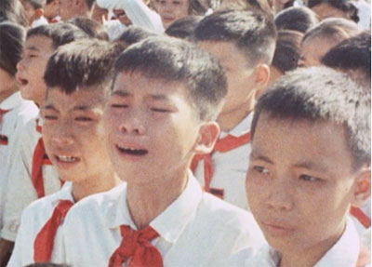
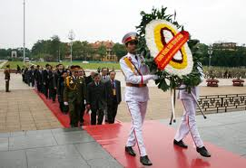
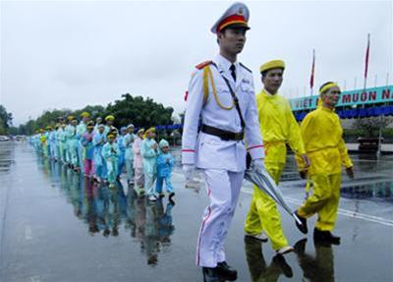
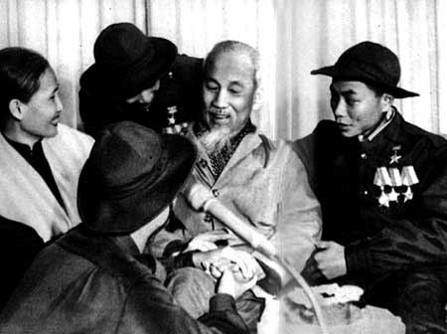
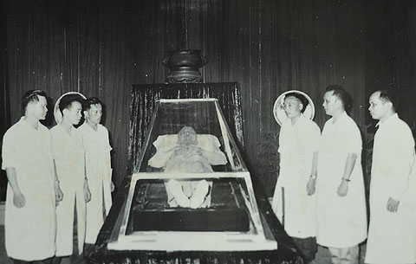
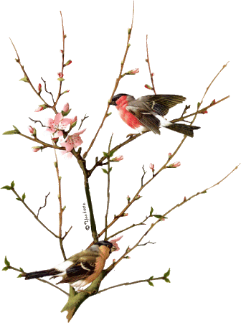

Slide 11
- Hình ảnh:
+Hàng tre bát ngát.
(Nghĩa tả thực).
+ Ôi! Hàng tre xanh xanh…
Từ cảm thán, từ láy.
+ Bão táp mưa sa đứng thẳng hàng.
Thành ngữ
Tre biểu tượng cho con người, dân tộc
Việt Nam kiên cường, bất khuất.
Ẩn dụ.

Slide 12
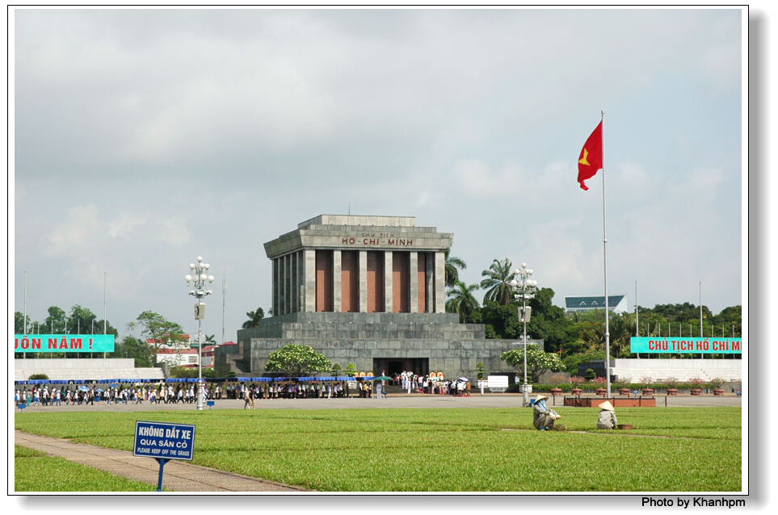

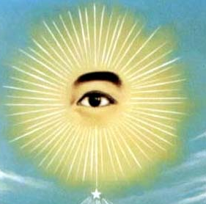

Cảm xúc của tác giả trước khi vào lăng:
Ẩn dụ: Bác là mặt trời soi sáng cho dân tộc. Bác tồn tại vĩnh cửu trong mỗi người dân.
Hình ảnh thực của tự nhiên, của muôn loài, đem lại sức sống cho thế giới.
Ngày ngày mặt trời đi qua trên lăng
Thấy một mặt trời trong lăng rất đỏ.
Ngày ngày dòng người đi trong thương nhớ
Kết tràng hoa dâng bảy mươi chín mùa xuân…

Slide 13
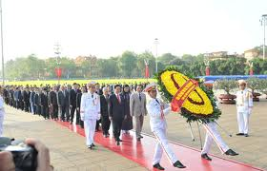

Slide 14
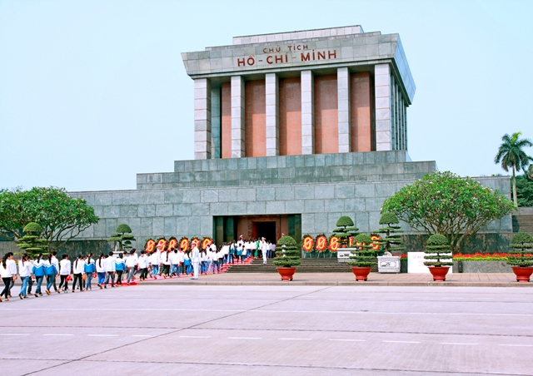

Slide 15
2. Tình cảm kính yêu sâu sắc của nhân dân đối với Bác
- “Ngày ngày”
điệp từ
- “ Mặt trời đi qua trên lăng”
Hình ảnh thực
Ẩn dụ. Ca ngợi công
đức vĩ đại của Bác Hồ.
- “ Mặt trời trong lăng rất đỏ”
“ Ngày ngày dòng người đi trong thương nhớ”
“ Kết tràng hoa dâng bảy mươi chín mùa xuân”
Hoán dụ
Ẩn dụ
Tấm lòng thành kính, trân trọng và biết ơn của nhà thơ cũng như nhân dân ta với Bác.

Slide 16
2 Cảm xúc của tác giả khi vào lăng thấy Bác.
Bác nằm trong giấc ngủ bình yên
Giữa một vầng trăng sáng dịu hiền
Vẫn biết trời xanh là mãi mãi
Mà sao nghe nhói ở trong tim!

Slide 17
- “Giấc ngủ bình yên”
Tả thực, nói giảm nói tránh
“Vầng trăng”
Bác mãi bất tử với non nước
Việt Nam
“ Trời xanh”
Ẩn dụ.
- “Nhói”
Động từ gợi cảm
=> Niềm xúc động, niềm đau xót, thương nhớ khôn nguôi khi nhìn thấy di hài Bác. Bác đã hóa thành thiên nhiên, đất nước dân tộc.

Slide 18
3. Cảm xúc của nhà thơ khi rời lăng trở về miền Nam:
con chim hót
Muốn làm
đóa hoa tỏa hương
Liệt kê
cây tre trung hiếu
Điệp ngữ.
Tâm trạng lưu luyến, tiếc nuối, không muốn rời xa. Nhà thơ muốn hóa thân thành thiên nhiên để được ở mãi bên Người.

Slide 19
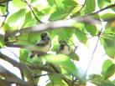
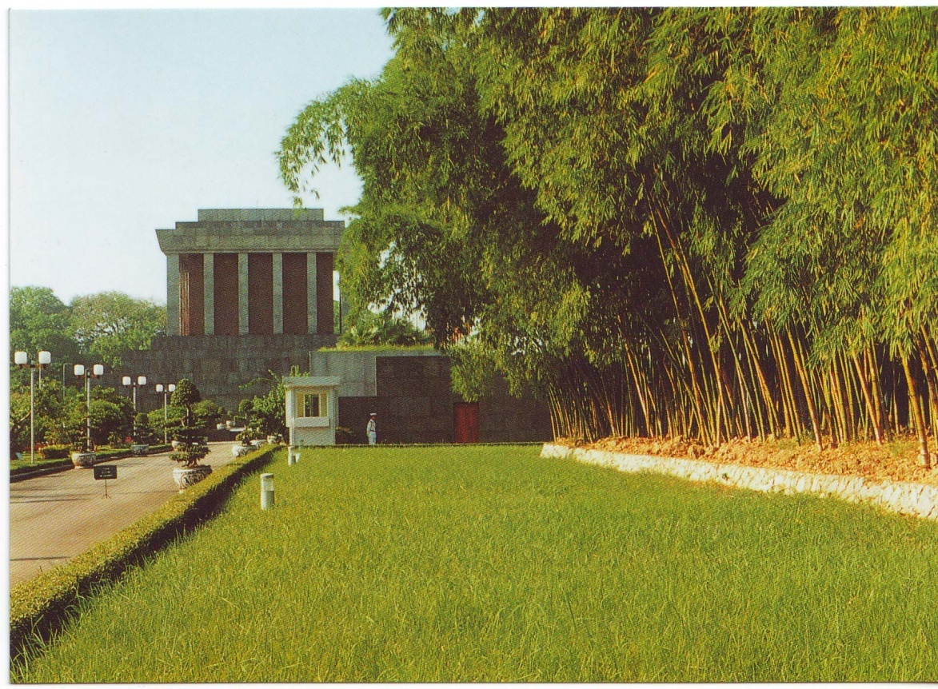


Slide 20
Củng cố
III. Tổng kết : 1. Nghệ thuật
-Bài thơ có giọng điệu phù hợp với nội dung tình cảm, cảm xúcvừa trang nghiêm sâu lắng vừa tha thiết, đau xót, tự hào, thể hiện tâm trạng xúc động của nhà thơ vào lăng viếng Bác.
- Thể thơ tám chữ có dòng bảy chữ gieo vần lưng. Khổ thơ không cố định có khi liền khi cách nhịp. Nhịp thơ chậm, diễn tả sự trang nghiêm, thành kính, lắng đọng.
- Hình ảnh thơ sáng tạo, có nhiều biện pháp nghệ thuật: ẩn dụ, tượng trưng.
2. Nội dung
Bài thơ thể hiện lòng thành kính và niềm xúc động sâu sắc của nhà thơ và của mọi người khi vào lăng viếng Bác.

Slide 21
HƯỚNG DẪN VỀ NHÀ
VẬN DỤNG :
1.Viết đoạn văn trình bày cảm nhận của em về một trong các khổ thơ hoặc bài thơ
2-Tìm đọc những bài thơ: Sáng tháng năm <Tố Hữu>;
Một lần viếng Bác <Vương Trọng>;
Về thăm nhà Bác <Nguyễn Duy>;
Đêm nay Bác ko ngủ <Minh Huệ>;
MỞ RỘNG & TÌM TÒI:
1- Soạn bài “Mùa xuân nho nhỏ”: Đọc trước bài, trả lời các câu hỏi trong sách giáo khoa.
2.Tìm đọc những tư liệu về nhà thơ Thanh Hải và bài thơ Mùa xuân nho nhỏ.
3.Sưu tầm các bài thơ viết về mùa xuân mà em đã học hoặc đọc

Slide 22
